Slide 1

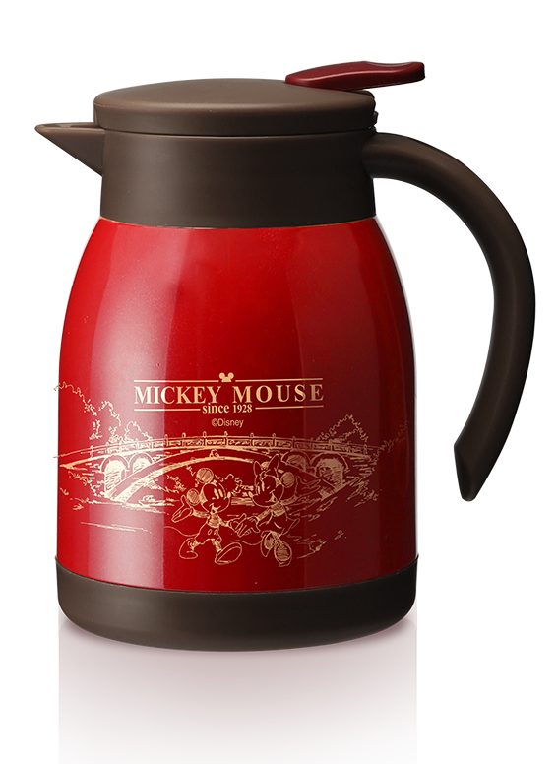
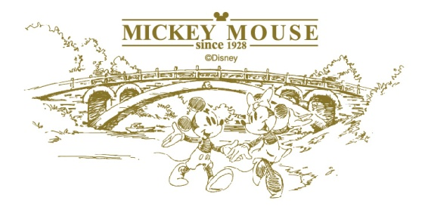
迪士尼 Past Modern
不锈钢真空保湿壶
产品型号：DSM-BE037
市场参考价：198.00
批发价： 55.00
材质：不锈钢+PP
产品尺寸：10×10×16cm
容量：600mL
装箱数：24pcs/箱
功能简介：
1、食品级材质，使用安全放心。
2、双层不锈钢真空结构，具有优良保温功能。
3、时尚外观设计，简约大方。
4、小巧容量，方便携带。

